Slide 1
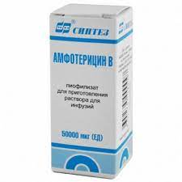
Амфотерицин В

Slide 2
Амфотерици́н В — природний протигрибковий препарат з групи полієнових антибіотиків для парентерального застосування.
Вироблення препарату передбачає використання продуктів життєдіяльності Steptomyces nodosus.
уперше виділений у 1955 році з культури бактерій Streptomyces nodosus із басейну річки Оріноко у Венесуелі. Під час досліджень виявлено два види субстанції з протигрибковими властивостями — амфотерицин А та амфотерицин В, із яких більші протигрибкові виявлені в амфотерицину В. Кілька десятиліть амфотерицин В був єдиним лікарським препаратом для лікування інвазивних мікозів, до появи у 80-х роках ХХ століття препаратів групи азолів.

Slide 3
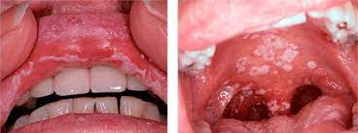
Протигрибкові засоби для системного застосування
Полієнові АБ Механізм: зв'язуються з ергостеролом - найважливішим компонентом цитоплазматичної мембрани міцелію гриба.
Це призводить до порушення проникності мембрани: формується канал, через який виходить К+, багато ферментів. Порушується здатність до зростання та розмноження міцелію(фунгістатична дія).
У великих дозах – можливофунгіцидна дія.

Slide 4
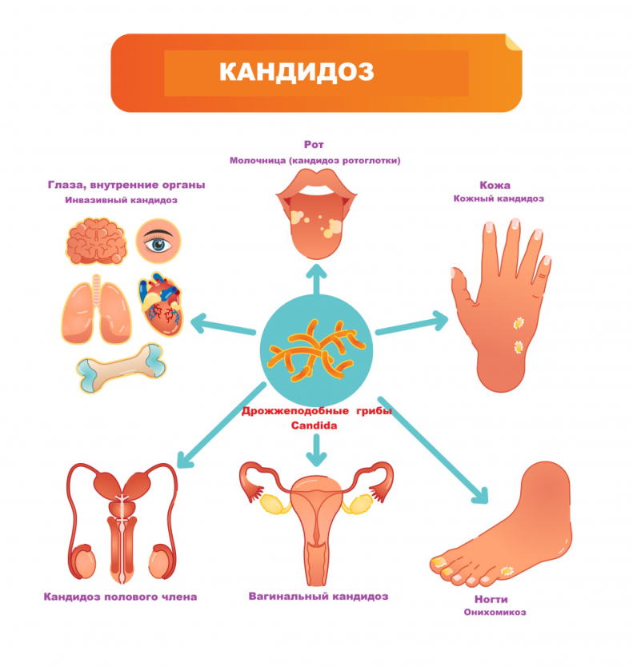
Протигрибкові засоби для системного застосування
Спектр широкий: кандиди, аспергіли, гістоплазми, бластоміцети, криптококи та ін. + лейшманії
Не діє на дерматофити!
Форма випуску – амп. р/р для внутрішньовенного введення,рідко – для застосування внутрішньо (із ШКТ не всмоктується!)
Особливості фармакокінетики: у крові на 95% зв'язується білками плазми, повільно проникає у уражені тканини (крім ЦНС!), затримуючись у них до 15 діб. З крові виводиться ≈ через 2 доби у вигляді метаболітів.
Показання -Системні мікози. Є засобом вибору для лікування системного кандидомікозу,криптококозу, гістоплазмозу.
Курс лікування – 6 – 12 ін'єкцій

Slide 5
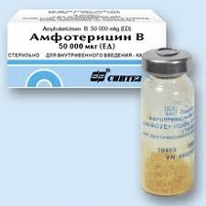
Амфотерицин В
Побочные и токсические эффекты:
Нейротоксичность с развитием тошноты, рвоты, анорексии, лихорадочных состояний;
ГипоКемия, гипоMgемия, боли в мышцах, суставах, судороги, тахиаритмии;
Поражение клубочков и канальцев почек,
нарушение функции почек;
Нарушения системы крови, анемии, лейкопении, тромбоцитопении;
Аллергии (кожные сыпи, анафилаксия);
Флебиты, ↓ АД

Slide 6
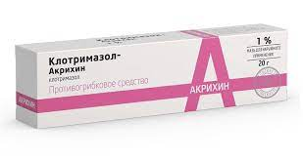
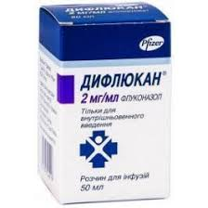
Аналоги Амфотерицину
Клотримазол-Акріхін
Флюкостат
Дифлюкан
Пимафуцин

Slide 7
Особливості застосування у жінок під час вагітності та лактаціїї
Вагітність: У випадках, коли переваги для матері перевищують ризик для плода.
Лактація: Невідомо,чи потрапляє у жіноче молоко, тому годування груддю припинити.

